Slide 1
Приборное обеспечение фотометрических измерений
Томский К.А. профессор, дтн
Кузьмин В.Н. профессор, дтн
СПб институт кино и телевидения
Научно-техническое предприятие «ТКА»
Санкт-Петербург
Notes:
Цель нашего доклада попытаться повысить уровень взаимной информированности нас, как разработчиков и производителей, и Вас, как пользователей нашей продукции.

Slide 2
Научно-техническое предприятие «ТКА»
Notes:
продукция нашего предприятия в той или иной степени знакома большинству, если не всем, присутствующим. 25 лет назад мы начали разработку и производство фотометрических приборов. И сегодня это направление остается основным, ведущем на предприятии, которое выпустило более 40 тысяч приборов, которые используются во всех регионах России и в 16 зарубежных странах

Slide 3
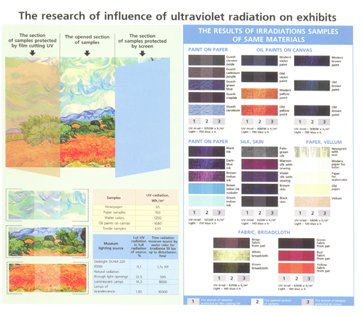
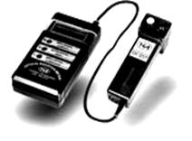
Notes:
Можно считать удачей, что в самом начале деятельности нас привлекли к решению актуальной задачи – созданию измерителя видимого и ультрафиолетового излучения для ведущих музеев страны. В состав рабочей группы вошли специалисты Русского музея, Эрмитажа, Третьяковской галереи, библиотеки Академии наук и Российской Национальной библиотеки. Для более эффективного использования исследования

Slide 4
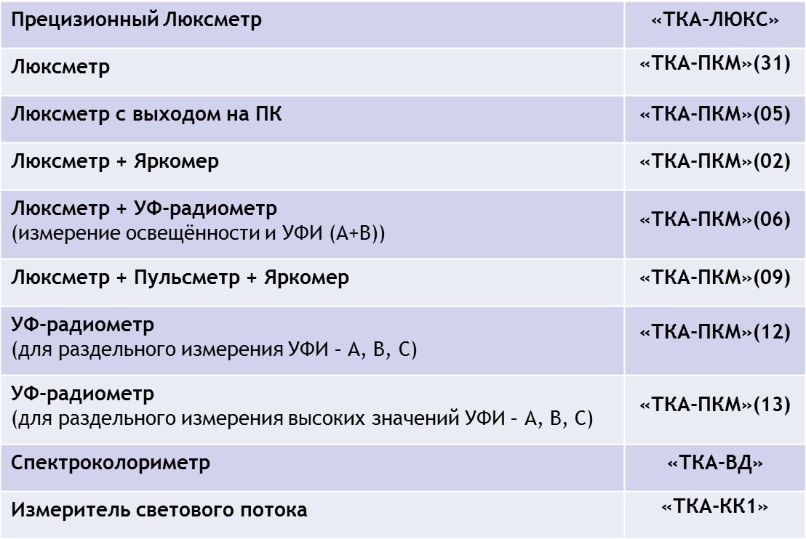
Notes:
Основные типы фотометрические приборы линейки ТКА Отметить ПКМ 02 как разработанный параллельно с САНПиНом. Остальные в соответствии с действующими нормативными документами.

Slide 5
Notes:
Внешний вид приборов менялся, метрология всегда поддерживалась на высоком уровне, в том числе, за счет делового сотрудничества с ВНИИОФИ и Тест – Санкт-Петербург

Slide 7
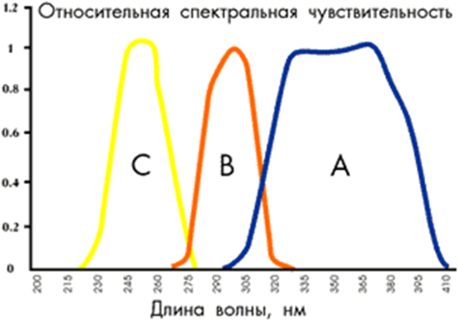
Notes:
Остановимся на фотометрии УФ-излучения. На слайде показана спектральная чувствительность, характерная для большинства выпускаемых радиометров. Принятая методика приведения характеристик фотометрических приборов к П-образному виду, не только трудно реализуемой, но, по нашему мнению, не способствует получению результатов измерений соответствующих физиологическому воздействию изл

Slide 8
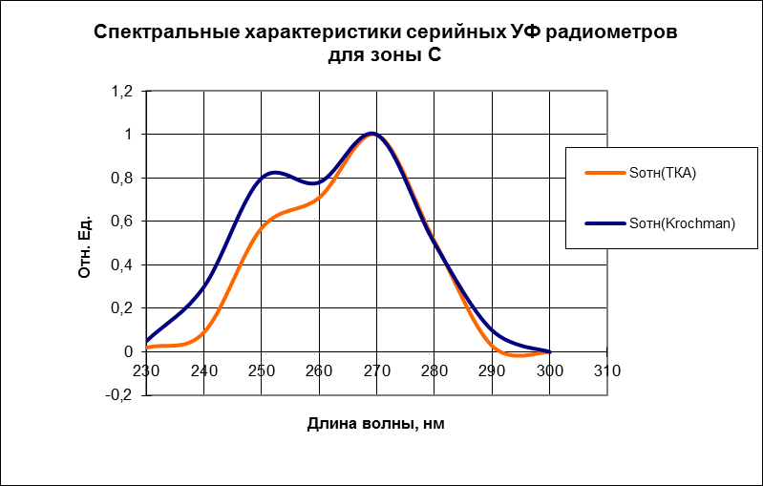
Notes:
Например, представленная на слайде спектральная чувствительность УФ-радиометров показывает их близкое подобие кривой бактерицидной эффективности. То есть возможно более точно оценить облученность создаваемую источниками УФ-С к бактерицидной эффективности, по сравнению с приведением к П-образной кривой. То же можно наблюдать и для других спектральных диапазонов и эфф

Slide 9
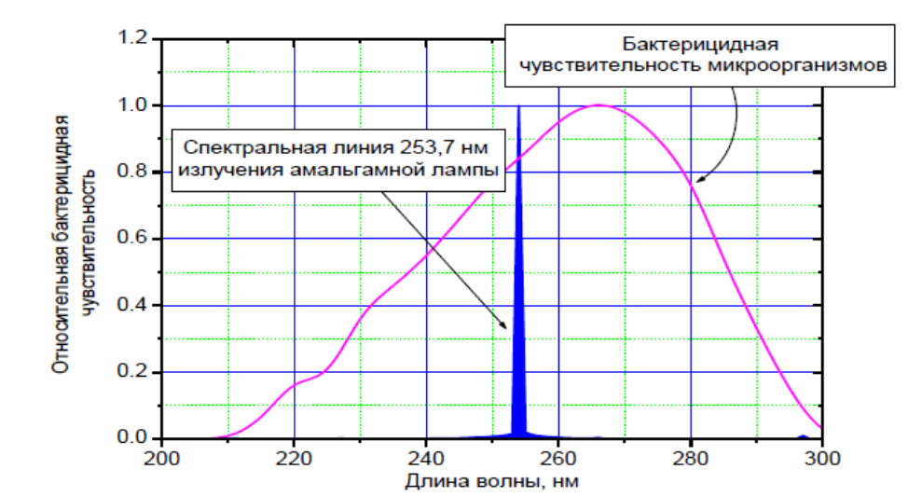
Notes:
На слайде показано спектральное распределение излучения лампы низкого давления и спектральная чувствительность бактерицидной эффективности. Видно, что П-образная оценка не отражает сущности процесса, хотя и создает единообразие или единство измерений.

Slide 10
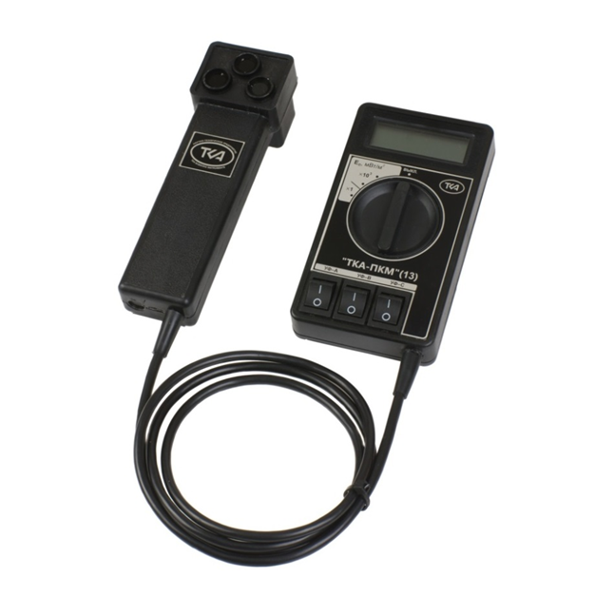
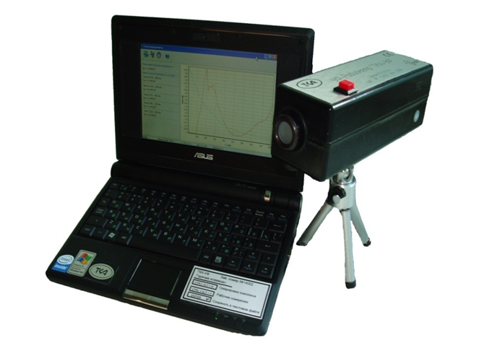
Notes:
В значительной степени улучшает ситуацию применение УФ-радиометров со спектральным измерением излучения. Такие измерения позволяют пересчитать измеренное спектральное распределение излучения источника к любой заданной спектральной функции. Такие приборы имеют более сложную конструкцию, высокую стоимость. Это вероятно является причиной отсутствия интереса у пользователей. Процедура

Slide 11
Notes:
Примером эффективного использования возможностей спектральных измерений и творческого подхода к решению фотометрических задач являются различные модификации серийного спектрофотометра ТКА-ВД, под общим названием «ТКА-Спектр». На четко сформулированный агротехниками запрос на измерение фотосинтетически активной радиации (ФАР) для контроля досветки выращиваемых в теплицах сельхозкультур нами создан уникальный прибор на основе специального метрологического обеспечения соответствующий условиям проведения измерений.

Slide 12
Благодарю за внимание! Ждем Вашим предложений!
192289, Санкт-Петербург, Грузовой проезд д.33
Тел. (812) 3311981 ÷ 89,
info@tkaspb.ru; tka46@mail.ru
Notes:
Жесткие требования по сертификации средств измерений имели основания в смутные годы, когда советская фотометрическая школа растворялась, а частные компании не имели соответствующего опыта и современного оборудования. Сегодня задача создания требуемого прибора не может решаться, как прежде, годами. Появляется потребность – мы готовы ее оперативно реализовать в виде готового прибора.

